Slide 1
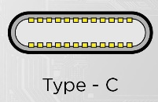


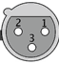
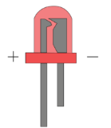

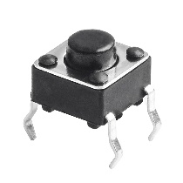
USB-C
host
+12V
in
XLR
Out1
Power Button
XLR
Out2
WiFi
XLR
Out3
XLR
in
ESP32-S3-DevKitC-1
XLR
Out4
XLR
Out5
Select
UP
Down
XLR
Out6

Slide 2
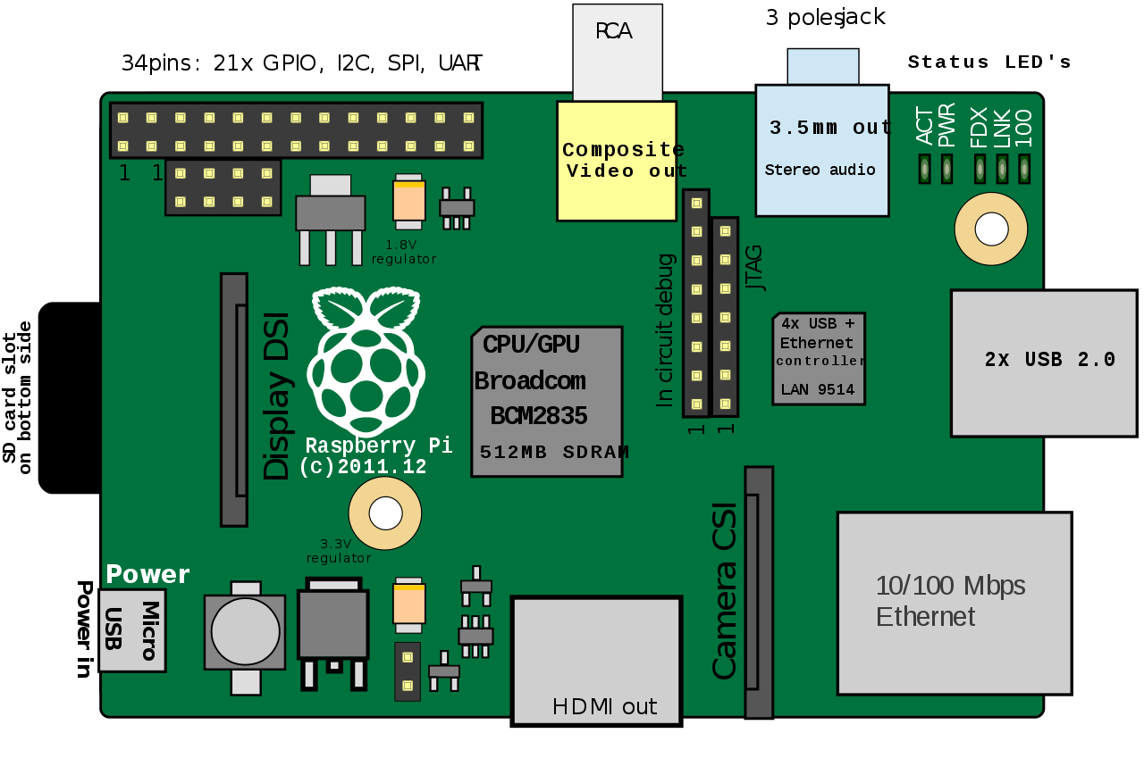
HEADER Polarizado
HEADER Polarizado
HEADER Polarizado
31mm
140mm
110mm
+
Power
XLR fêmea
ESP32
XLR fêmea
HEADER Polarizado
XLR fêmea
XLR fêmea
70mm
HEADER Polarizado
80mm
XLR fêmea
XLR fêmea
100mm
90mm

Slide 3
140mm
Panel Mount Connectors
NI SOM
10mm
100mm
90mm

Slide 4
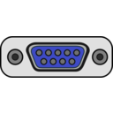

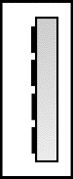

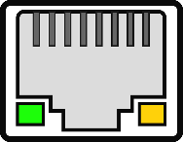
IP67
RS232
porta1
RS232
porta2
RS232
porta3
USB2.0
host
USB2.0
device
RS485
in
microSD card
Power Board
+3V3
Carrier Board
+5V
RS485
out
GND
NI SOM
sbRIO-9651
Comms
I2C
extra
+24V
out
+24V
in
ETH
10/100Mbps
I2C
extra
I2C
extra
I2C
extra
I2C
extra
I2C
extra
6x

Slide 5
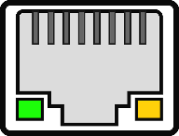
140mm
110mm
POWER
+
Power
HEADER Polarizado
HEADER Polarizado
HEADER Polarizado
31mm
-
Power
CARRIER
SOM
HEADER Polarizado
70mm
80mm
HEADER Polarizado
100mm
90mm

Slide 6
140mm
Panel Mount Connectors
NI SOM
10mm
100mm
90mm

Slide 7
IP67 – 110mm X 80mm
Power Board
Terminação selecionável
Switchcraft
S10KS12
RAPC10U
+24V
in
+24V
out
NKK Switches
SS12SDP2
Regulador +5V
- Corrente 1A
V78E05-1000-SMT-TR
RS485
in
Input Circuit
- Proteção simples contra inversão
Filtro passa-baixa
Filtro ESD
CONN DSUB PLUG 9POS PNL MNT SLDR
Regulador +3.3V
- Corrente 3A
RS485
out
NOR1006-ND
LMZ14203TZ
RS232
porta1
Transceiver
ADM2587
+24V/200mA
Conector header para conexão entre placas
GND; +5V; +3V3
UART (3x)
RS485 (UART)
RS232
porta2
+24V/200mA
RS232
porta3
+24V/200mA

Slide 8
Power Board
110mm
POWER
+
Power
HEADER Polaizado
HEADER Polaizado
HEADER Polaizado
31mm
-
Power
Regulator +3.3V / 3A
High power side (+24V)
Low power side (+3.3V; +5V)
Regulator +5V / 1A
80mm
HEADER Polarizado
HEADER Polarizado
Transceiver RS485
Optocouplers
HCPL2531TSR2VM

Slide 9
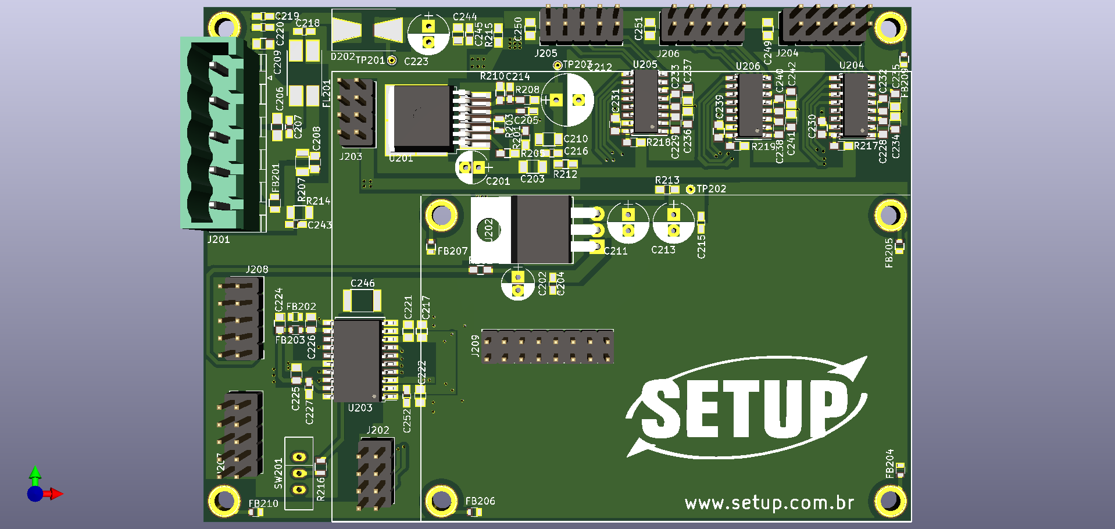
Power Board

Slide 10
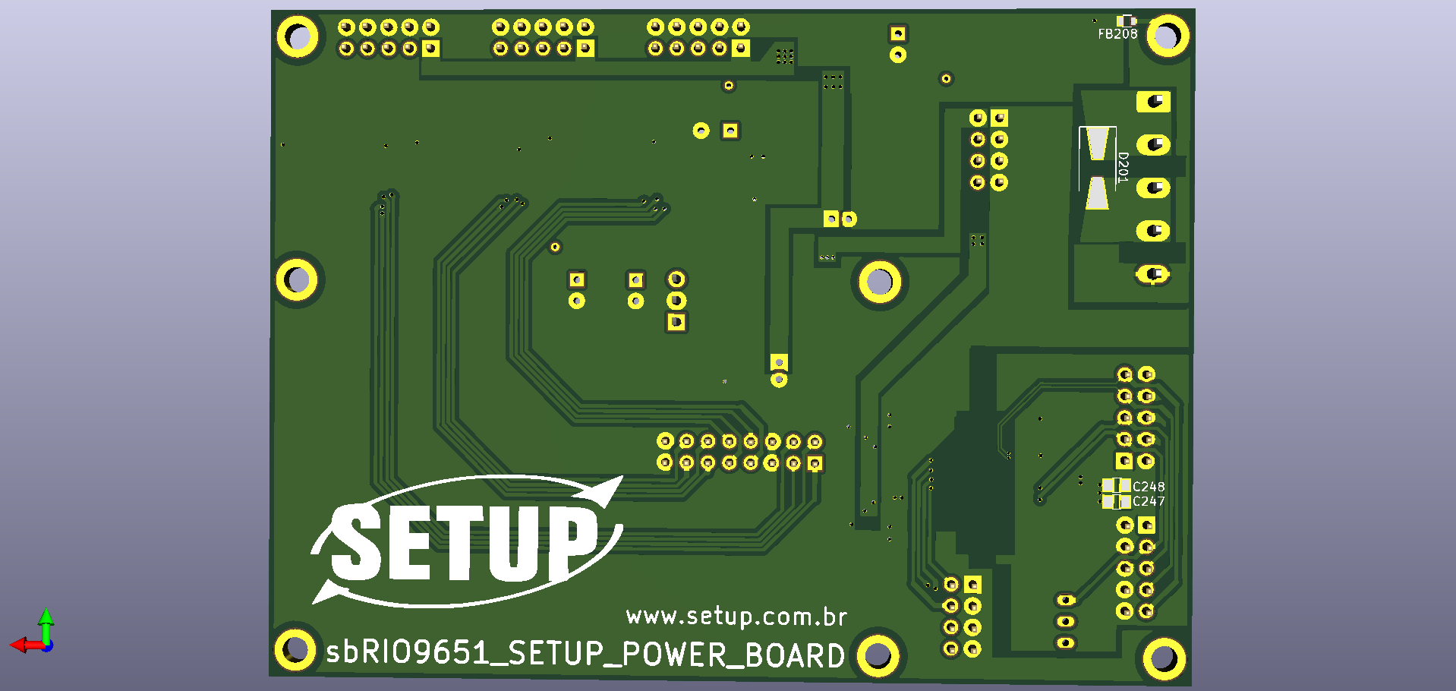
Power Board

Slide 11
IP67 – 90mm X 70mm
Carrier Board
USB2.0
host
TE 1981568-1
NI SOM
sbRIO-9651
USB2.0
device
USB-A-S-F-W-TH
ETH
10/100Mbps
MAGJACK 0826-1K1T-43-F
Conector header para conexão entre placas
GND; +5V; +3V3
UART (3x)
RS485 (UART)
microSD card
I2C
extra
I2C
extra
I2C
extra
I2C
extra
I2C
extra
I2C
extra
6x

Slide 12
Carrier Board
CARRIER
USB
host
USB
device
HEADER Polarizado
microSD
70mm
SOM
SEAF-40-06.5-S-06-2-A-K-TR
90mm

Slide 13
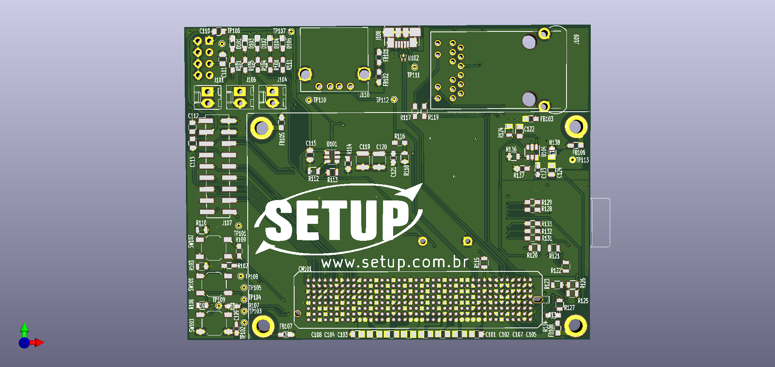
Carrier Board

Slide 14
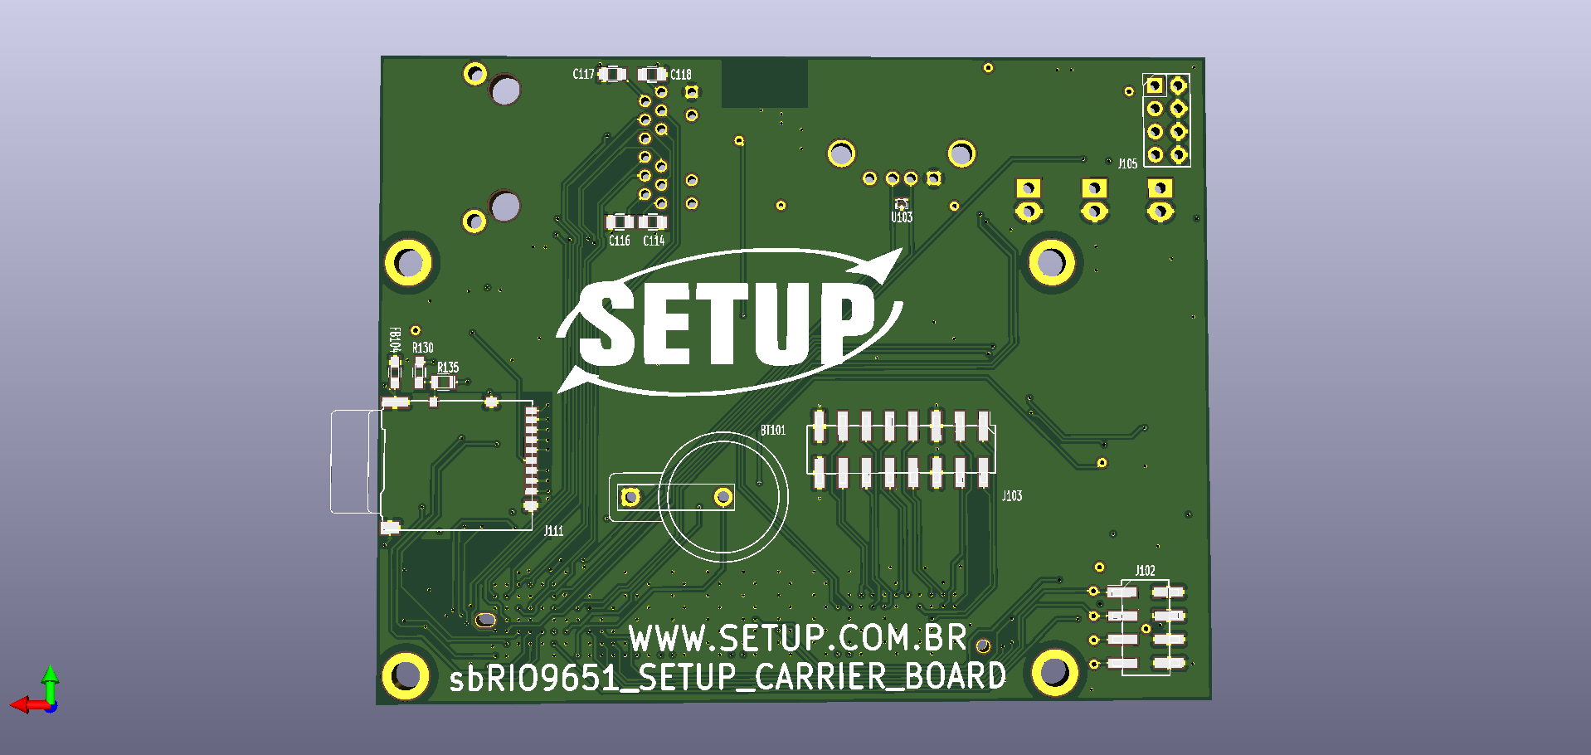
Carrier Board

